Slide 1
ChatGPT로 파이썬 코드 생성하기

Slide 2
준비사항
구글 이메일 계정
OPENAI 서비스 계정
COLAB 노트북
코드 편집 에디터
CONDA 가상환경

Slide 3
HANDD-ON 환경 구성
COLAB 노트북 실행(파일명: GPT분석)
CONDA 가상환경 실행
conda activate streamlit
STREAMLIT 설치(pip install streamlit)
에디터 실행
코랩에 타이타닉 데이터 업로드
pip install plotly 설치
pip install bokeh 설치

Slide 4
HANDS-ON 진행 순서
GPT 개요
30
프롬프트 작성 방법
10
GOOGLE COLAB 코드 생성
20
Streamlit 코드로 변환
10

Slide 5
GPT(Generative Pre-trained Transformer, LLM)란

Slide 6
인공지능(Artificial Intelligence, AI)이란?
인공지능이란 인간이 가지고 있는 지적 능력을 컴퓨터에서 구현하는 다양한 기술이나 소프트웨어, 컴퓨터 시스템(CPU, GPU, BIG DATA)

Slide 7
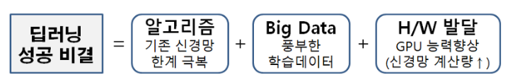
AI 구현 기술 요소
전문가 시스템
머신러닝
딥런닝

Slide 8
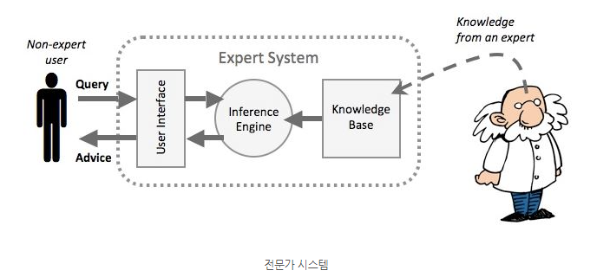
전문가 시스템
전문가 시스템은 지식과 규칙을 활용하여 인공지능이 문제를 해결하고 의사 결정을 지원하는 컴퓨터 시스템.

Slide 9
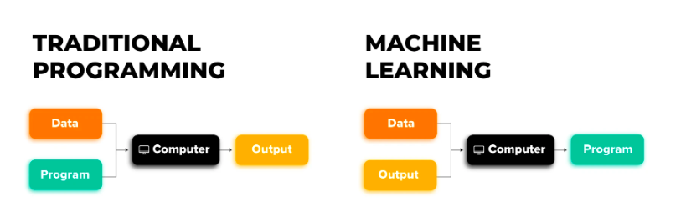
머신러닝
기계 학습은 컴퓨터가 경험을 통해 배우는 능력을 갖춘 기술로, 데이터에서 규칙과 패턴을 찾아내어 스스로 학습하여 일을 처리하거나 미래를 예측하는 시스템을 구현하는 방법.

Slide 10
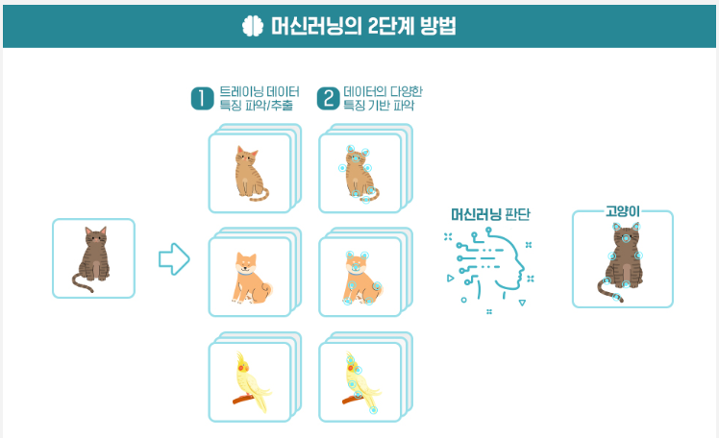
머신러닝 - 방법

Slide 11
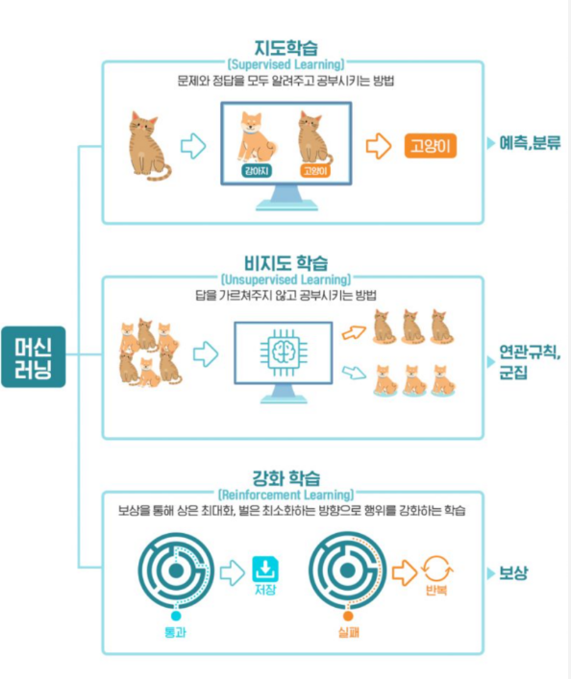
머신러닝 - 기법

Slide 12
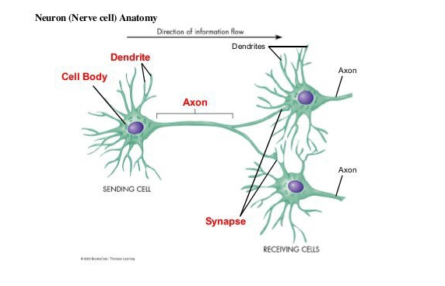
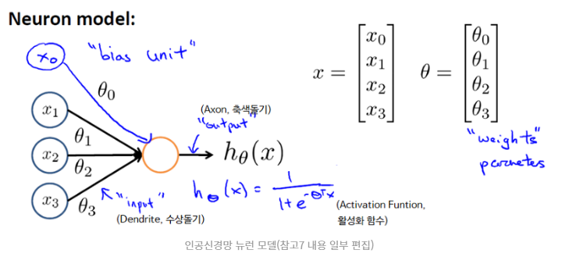
딥러닝
딥 러닝은 인공 신경망을 활용하여 데이터에서 복잡한 패턴과 특징을 학습하는 기술로, 사물을 인식하거나 예측하는 데에 사용.

Slide 13
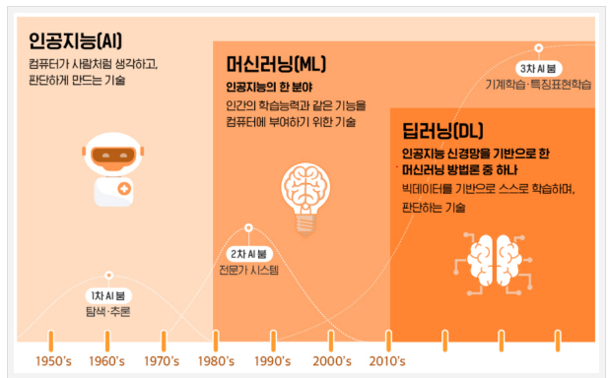
AI / 머신러닝 / 딥런닝

Slide 14
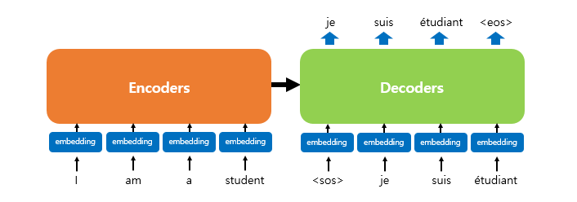
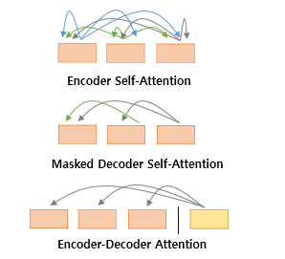
트랜스포머(Transformer) / 어텐션(Attention) 모델

Slide 15
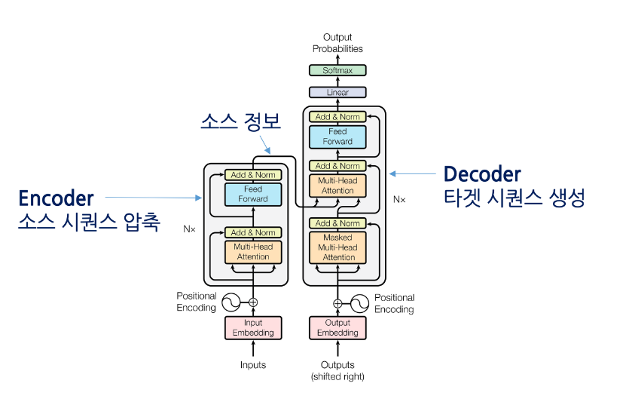
트랜스포머 모델 구조

Slide 16
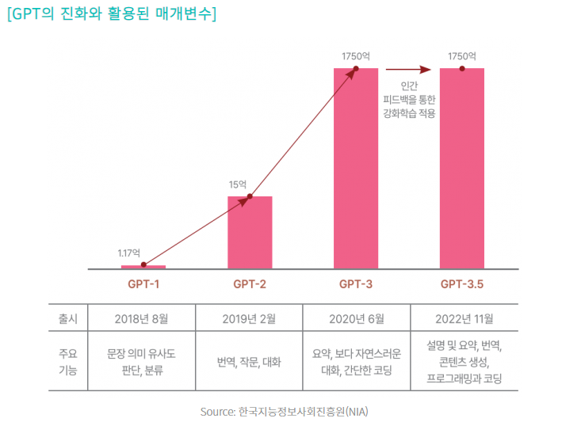
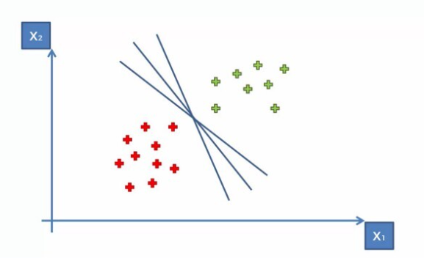
GPT 요약
Document | 5조 개
Parameter | 1750 억 개
GPU(V 100, A 100) | 대략 2만대
환경 오염 | 대화 한 번에 ‘생수 한 병씩’…챗 GPT의 불편한 진실

Slide 17
프롬프트 엔지니어링 이란?

Slide 18
목적에 맞게 GPT를 튜닝 하는 방법
Fine Tuning
모델의 가중치를 변경
프롬프트 엔지니어링(모델이 context 이해)
in-context learning
zero-shot learning
one-shot learning
Few-shot learning
Chain-of-Thought (CoT) Prompting

Slide 19
in-context learning
말 그대로 prompt 내 맥락적 의미(in-context)를 모델이 이해하고(learning), 이에 대한 답변을 생성하는것을 의미합니다. 즉 in-context learning 은 pretraining 이나 fine-tuning 처럼 모델의 weight 를 업데이트 하지 않고, 별도의 모델 학습과정이 존재하지 않습니다.

Slide 20
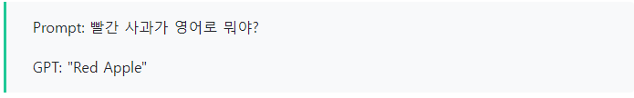
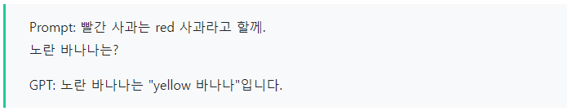
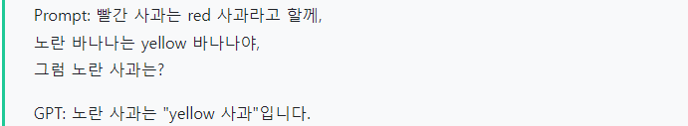
in-context learning 방법
zero-shot learning
one-shot learning
Few-shot learning

Slide 21
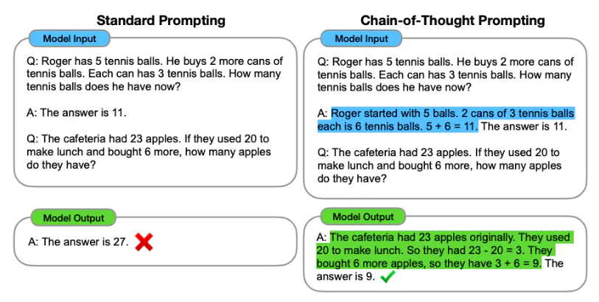
Chain-of-Thought (CoT) Prompting

Slide 22
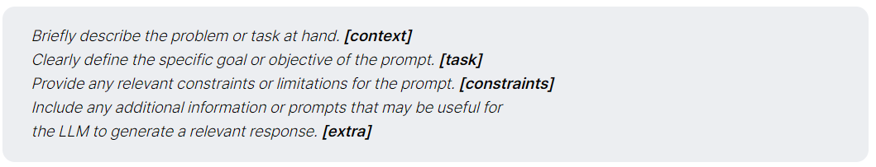
좋은 프롬프트를 만드는 방법

Slide 23
좋은 프롬프트를 만드는 방법
컨텍스트 제공
ChatGPT에게 이메일 초안 작성을 요청할 경우 모델에게 수신자와 사용자와의 관계, 작성자의 역할, 의도한 결과 및 기타 관련 세부 정보를 알려주면 훨씬 더 좋은 결과물을 도출할 수 있습니다.
사용자 지정
모델이 당면한 작업에 맞춰 특정 역할을 할당하면 해당 시나리오에 맞게 더 고도화된 결과물을 도출할 수 있습니다.
구분 기호 사용
구분 기호는 프롬프트 엔지니어링에서 중요한 도구로 사용되며, 더 큰 프롬프트 내에서 특정 텍스트 세그먼트를 구별하는 데에 도움이 됩니다. 구분 기호는 따옴표(""), 따옴표(""), 대시("-"), 대괄호(<>), XML 태그(</tag>) 또는 섹션 제목과 같은 다양한 형식을 사용하고 있습니다.

Slide 24
좋은 프롬프트를 만드는 방법
구조화된 출력 요청
출력 형식을 특정 요구 사항에 맞게 조정하면 사용자 환경이 크게 향상될 뿐만 아니라, 응용프로그램 개발자의 작업도 단순화할 수 있습니다. 필요에 따라 글머리 기호 목록이나 표, HTML, JSON 형식 등의 구조로 출력을 요청할 수 있습니다.
사용자 입력의 유효성 검사
모델이 응답을 생성하기 전에 입력에 오류가 있는지 확인해야 합니다. 예를 들어, 사용자가 너무 짧거나 긴 텍스트를 입력하면 모델이 응답을 생성하지 않습니다.
사례/예제 제공
성공적인 예제를 제공하면, 이를 통해 모델이 어떤 종류의 응답이 예상되는지 학습할 수 있습니다.

Slide 25
Google COLAB에서 TITANIC 데이터 분석하기

Slide 26
TITANIC 데이터 분석해보기(1)
타이타닉 데이터 상위 10개의 데이터를 출력해주는 코드를 작성해줘
타이타닉_데이터.csv 는 titanic.csv로 코드를 변경해줘
타이타닉 데이터에서 결측 값의 유무를 확인하는 코드를 작성해줘
생존자와 사망자의 비율을 차트로 출력하는 코드를 작성해줘
한글로 출력되는 라벨은 모두 영문으로 변경해서 다시 작성해줘
Groupby를 통해 성별과 생존 유무에 따라 묶고 난 다음, 생존자 및 사망자의 수를 차트로 출력하는 코드를 작성해줘
한글로 출력되는 라벨은 모두 영문으로 변경해서 다시 작성해줘

Slide 27
TITANIC 데이터 분석해보기(2)
Pclass별 나이에 따른 승객들의 생존율을 보여주는 차트를 출력하는 코드를 작성해줘. 한글 라벨은 영문으로 모두 변경해줘
seaborn 라이브러리로 변경해줘 다시 작성해줘
각 변수 별 상관계수를 차트로 출력하는 코드를 작성해줘

Slide 28
COLAB 코드 Streamlit 코드로 변환하기

Slide 29
스트림릿 코드로 변환하기
import pandas as pd
import seaborn as 눈
import matplotlib.pyplot as plt
# 타이타닉 데이터 불러오기
titanic_data = pd.read_csv('./data/titanic.csv')
# 상관 계수 계산
correlation_matrix = titanic_data.corr()
# heatmap으로 상관 계수 시각화
plt.figure(figsize=(10, 8))
sns.heatmap(correlation_matrix, annot=True, cmap='coolwarm', fmt='.2f')
plt.title('데이터 변수 간 상관 관계')
plt.show()

Slide 30
스트림릿 코드로 변환히기
코드를 streamlit 코드로 변경해줘
plotly 차트로 코드를 변경해줘

Slide 31
참조 자료
https://tcpschool.com/deep2018/intro
https://blog.naver.com/futuremain/221586252683
https://modulabs.co.kr/blog/machine-learning/
https://brunch.co.kr/@gdhan/10
https://velog.io/@deep-of-machine/ML-Machine-Learning-vs-Traditional-Programming-Rule-Based
https://velog.io/@nayeon_p00/%EB%94%A5%EB%9F%AC%EB%8B%9D-%EB%AA%A8%EB%8D%B8-%ED%8A%B8%EB%9E%9C%EC%8A%A4%ED%8F%AC%EB%A8%B8-Transformer
https://actionpower.medium.com/%EC%95%A1%EC%85%98%ED%8C%8C%EC%9B%8Clab-gpt-1-generative-pre-training-%EC%95%8C%EC%95%84%EB%B3%B4%EA%B8%B0-f63f18efa625
https://openads.co.kr/content/contentDetail?contsId=10238
https://brunch.co.kr/@igmigm/100
https://velog.io/@dongyoungkim/GPT-fine-tuning-5.-in-context-learning
https://www.promptingguide.ai/
https://www.thedatahunt.com/trend-insight/what-is-prompt

